Slide 1
有功功率与无功功率调节
学生第四备课组

Slide 2
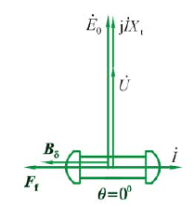
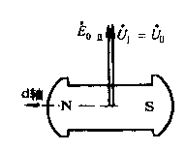
有功功率调节
前提条件：隐极；不饱和；忽略R_{a}；U=c、f=c；无穷大电网
I_{f}↑
在交流电路中，有功功率是指一个周期内发出或负载消耗的瞬时功率的积分的平均值（或负载电阻所消耗的功率），因此，也称平均功率。

Slide 3
静态稳定
定义：静态稳定：并联在电网上运行的同步发电机，在电网或原动机发生微小扰动时，运行状态将发生变化，当扰动消失后，发电机能回复到原先的状态下稳定运行，称为发电机是静态稳定的。反之，就是不稳定的。

Slide 4
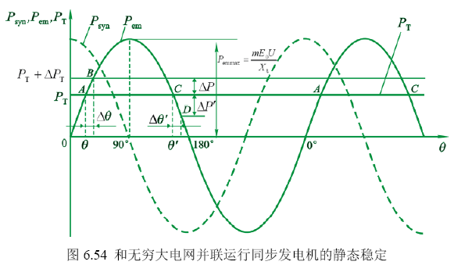

Slide 5
静态稳定判据：
0<θ≤90°时发电机可以稳定运行；
静态稳定判据：
90°<θ≤180°时发电机运行不稳定；
静态稳定极限： θ＝90°时，稳定和不稳定的交界点

Slide 6
比整步功率（整步功率系数）
隐极机
凸极机
※P_{syn}值愈大，发电机的运行愈稳定

Slide 7
比整步转矩（整步转矩系数）
隐极机
凸极机

Slide 8
过载能力
实际应用中，为可靠运行，运行点与稳定极限保持一定的距离——过载能力。
定义如下：
发电机输出的最大功率与额定功率的比值
定义为同步发电机的过载能力。
隐极机：
不计R_{a} P_{N}≈P_{emN} ：

Slide 9
为保证电机运行时有足够的静态稳定能力，一般k_{M}>1.7
隐极机θ_{N}≈35°；凸极机：θ_{N}≈25°～ 35°
k_{M}值也不可过大：k_{M}↑→P_{emmax}↑，P_{emmax}=mUE₀/X_{t}
∴要求：E₀↑ 或者 X_{t}↓
E₀受发电机供给电网所需无功功率的制约，不可任意增大；
X_{t}减小，会影响发电机的短路比K_{c}，从而影响到电机的技术经济指标。

Slide 10
一个需要掌握的结论：
增大励磁电流（增大E₀）减小同步电抗（即增大短路比Kc）对提高同步电机的极限功率，从而提高过载能力和静态稳定性是有利的。
因为θ=θ_{N}时，P_{em}=P_{N}，发电机已处于额定运行状态，如果再予过载(θ>θ_{N})，较长时间后会使电机温升超过允许值，甚至损坏电机，所以k_{M}仅表示电机具有的静态稳定工作的能力。

Slide 11
无功功率调节和V形曲线
电网在向负载提供有功功率的同时，还向负载提供一定数量的无功功率(例如向异步电动机和变压器提供励磁电流)，无功功率将由并联在电网上的发电机共同分担。
电网的负载大多是感性负载、其电枢反应对作为电源的同步发电机来说具有去磁作用，为了维持发电机端电压不变，必须增大励磁电流
无功功率的调节必须依赖于励磁电流的变化。

Slide 12
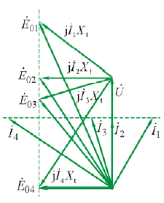
V形曲线 I=f(I_{f})
在一定有功输出下，I_{f}“正常励磁”时，I最小，无功功率为零，cosφ=1。
无论增大或减小I_{f}都使I、无功功率增大，cosφ降低。
过励：cosφ滞后，G向电网输出滞后无功；
欠励：cosφ超前，G向电网输出超前无功。

Slide 13
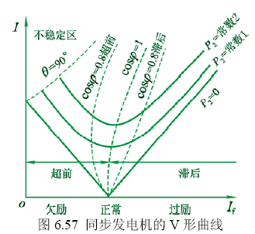

Slide 14
谢谢大家！

